Slide 2
Materia de: Mapas Mentales De INNOVA
Catedrática: MTE Perla Verónica Olguín Guzmán

Slide 3
Unidad 1 Empresa
En los siguientes mapas mentales se identifican las características de la administración y etapas del proceso administrativo.
Con el objetivo de que el alumno identifique los pasos y etapas a seguir para iniciar una empresa.
Mediante la inspiración de las necesidades que en su entorno identifica.

Slide 4
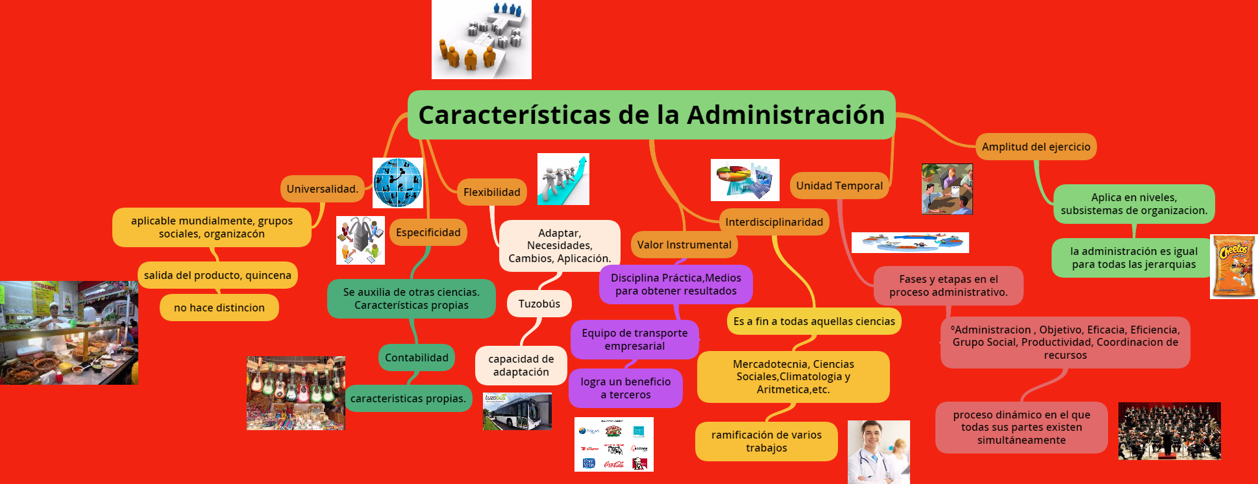

Slide 5
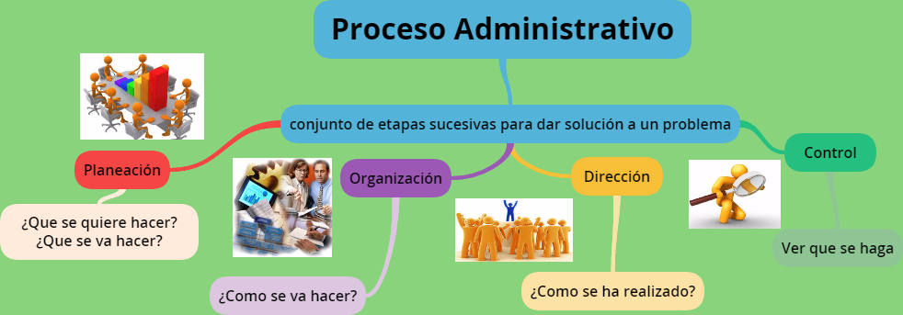

Slide 6
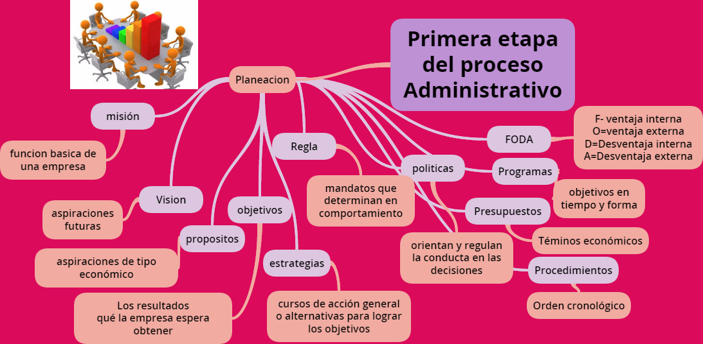

Slide 7
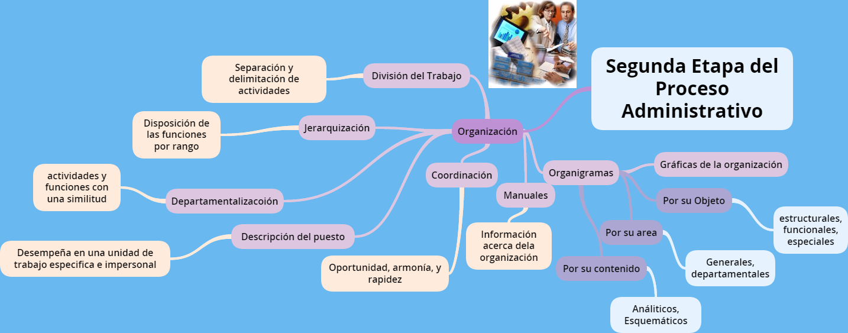

Slide 8
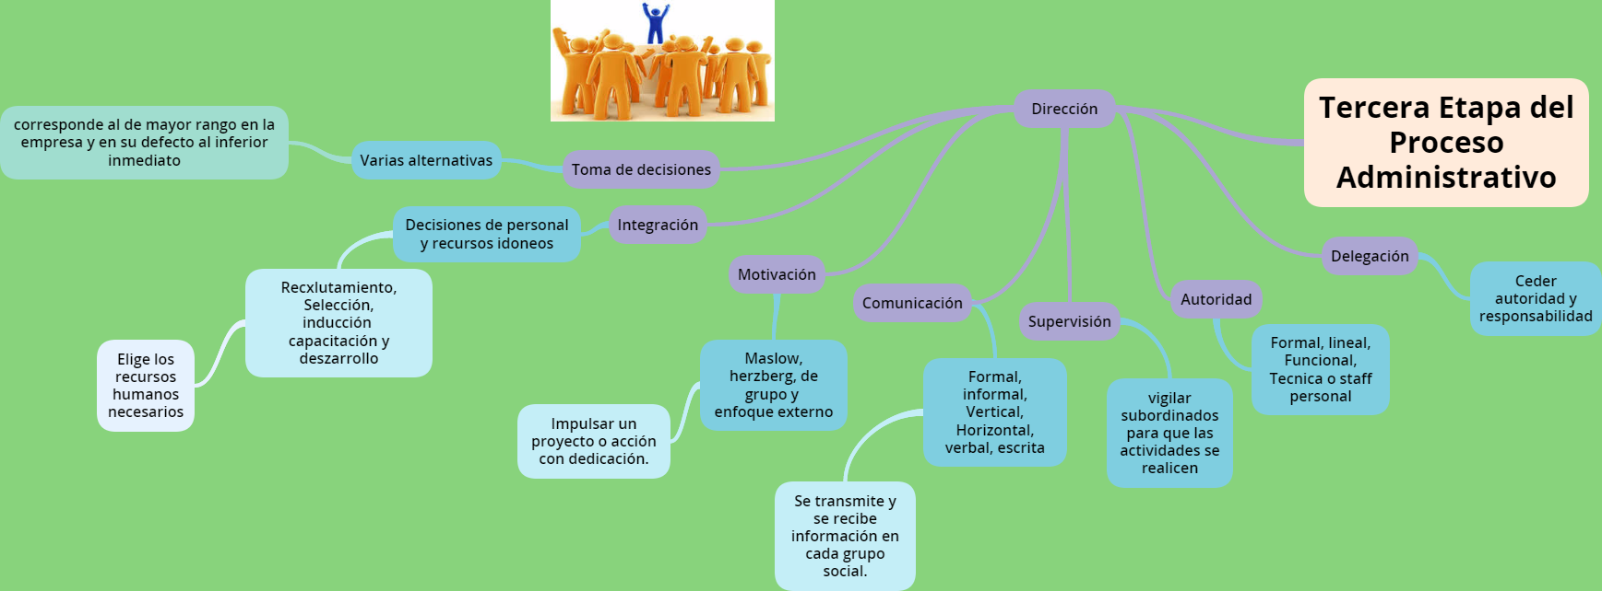

Slide 9
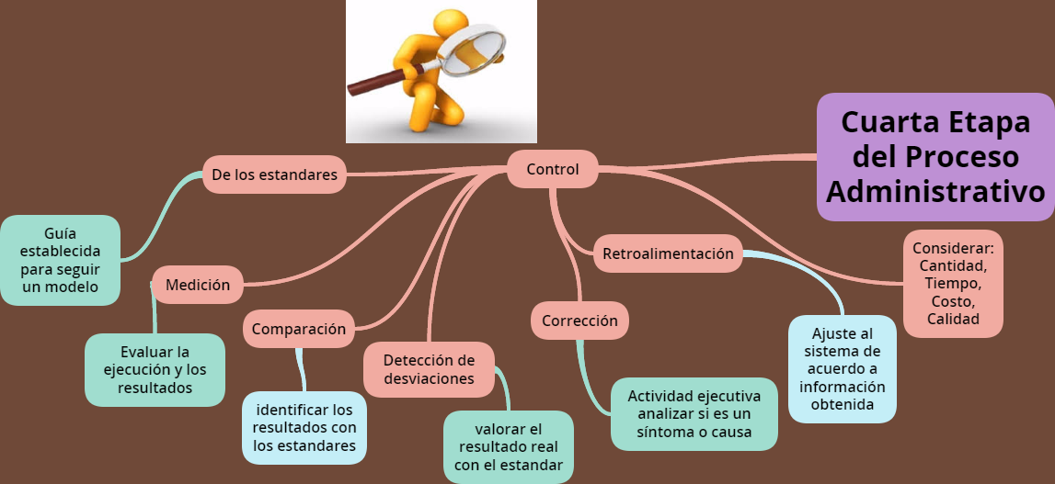
Proceso Administrativo

Slide 10
Unidad 2 Creatividad
Mediante este mapa mental el alumno identifica la importancia de algunos conceptos de emprendedor.
Con el objetivo de identificar las características necesarias de un emprendedor y atreverse a soñar, imaginar y plasmar mediante un proyecto un servicio o producto.
Se promueve la motivación para lograr que el alumno inicie de manera autónoma su objetivo de ser emprendedor para la vida.

Slide 11
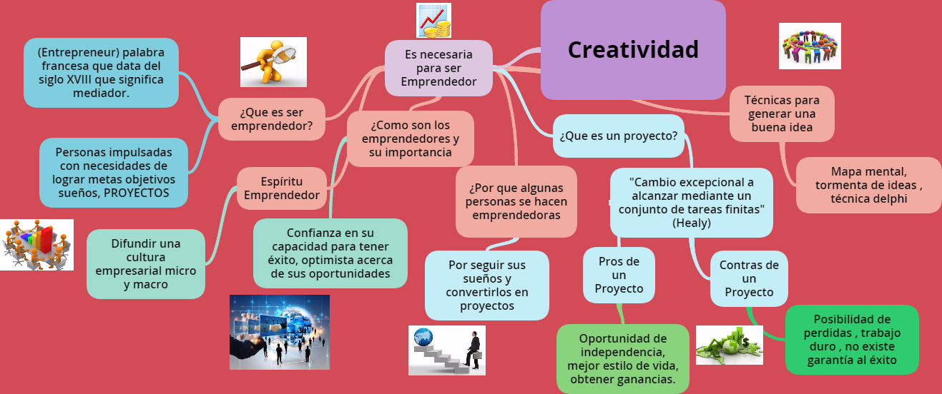
Unidad 2 Creatividad

Slide 12
Unidad 3 Diseño
Una vez que el alumno identifica alguna necesidad de su entorno, se atreve a iniciar paso a paso lo que corresponde a crear lo que corresponde a un diseño.
Se da la oportunidad de explorar diversas alternativas en función de lo que pretende en su producto o servicio.
Cabe señalar que se enfatiza que surgirán vicisitudes en el desarrollo del proyecto estando alertas para tomar las mejores decisiones.

Slide 13
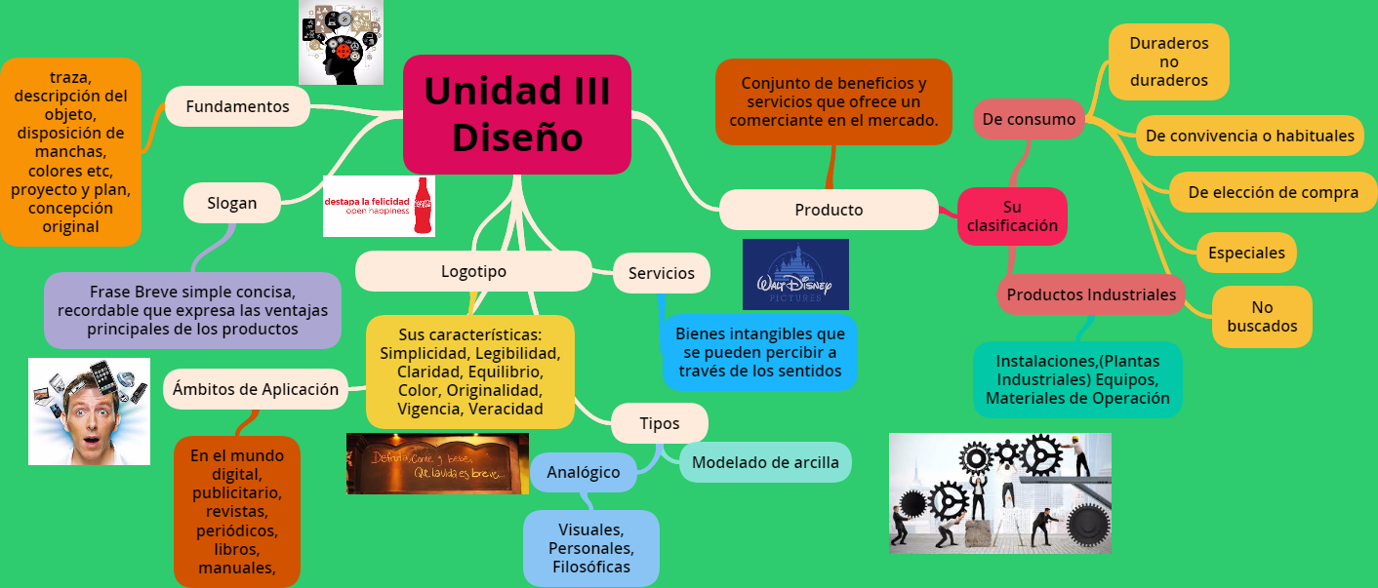
Unidad 3 Diseño

Slide 14
UNIDAD 4 Prototipo
En esta parte del curso el alumno identifica el mercado que quiere satisfacer.
El costo y sus fuentes de financiamiento
El proceso productivo que llevara a cabo
Enfatizando en una planeación adecuada donde cubra los rubros anteriores.

Slide 15
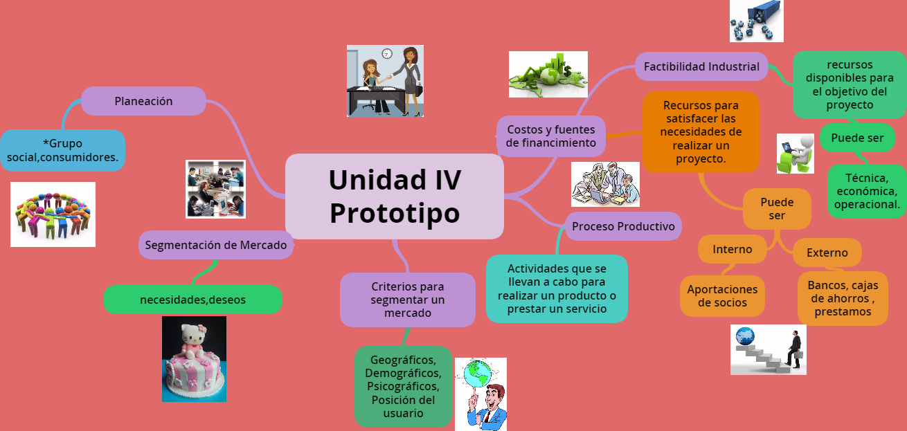
UNIDAD 4 Prototipo

Slide 16
Referencias
Much Galindo “Fundamentos de la Administración” Editorial trillas
Olmos Arrayales Jorge “tu potencial emprendedor “Editorial Mc Graw Hill

